Slide 1



NCP-City-VIS 疫城记
可视化探索城市疫情数据
Hack for Wuhan

Slide 2
背景故事
1. 阿吉2020年1月22日从武汉回到随州，于1月31日被检测出感染新冠肺炎后被安排在定点救治医院隔离，但随州的医疗资源无法应对大量的新型病毒患者，阿吉也无法得到及时的救助，病情日益恶化。此时，全国的目光都聚焦在武汉的爆发式增长中，随州这座知名度不高的城市并没有引起媒体的关注。
2. 根据2月5日的数据统计，随州每万人确诊人数（随州市确诊人数除以城市常住人口数量 ）约为3.2，仅次于武汉，病患密度比其他城市都大。
3. 2020年2月7日，在湖北全省几乎所有城市的新冠肺炎感染新增人数都处于爆发式增长情况下，国家出台“一省包一市”政策，建立16个省支援武汉以外地市的对口支援关系。

Slide 3
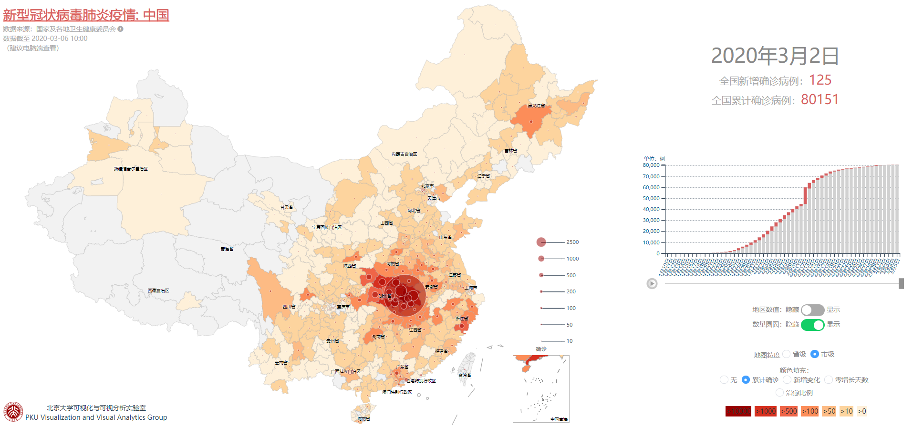
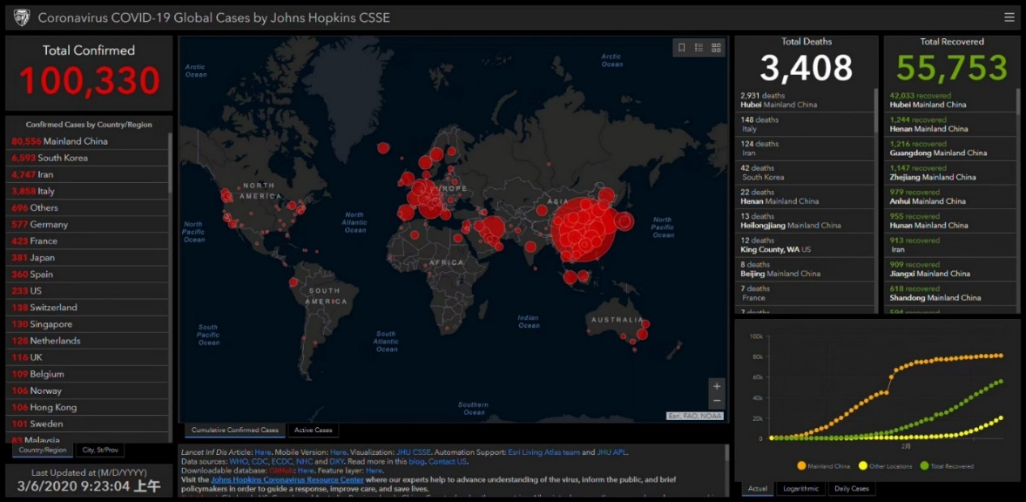
当前可视化平台的不足之处
1. 无法体现不同城市面对疫情时的资源需求差异
需
求上的不足
城市是政策制定、物资分配的基本单元
在疫情爆发时的资源分配与救助工作中，患者数量并不是唯一的参考指标，还应当考虑不同城市的社会经济属性（人口数，医疗资源数等）
中国城市数量多，各城市发展差异大，不同城市的社会经济属性差异大
2. 以地图为布局
技术上的不足
行政区间的面积差异会对判断进行干扰
不方便对比距离较远的城市间的情况
3. 颜色 / 面积 表示 数值
人类对于颜色和面积的感知准确性有限
颜色表示层次数有限
面积表示存在堆叠

Slide 4

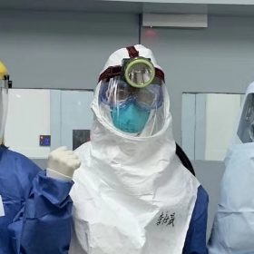
业务模式 – 领域专家访谈
“
周忠诚
疫情刻不容缓，数据纷繁杂陈，好的数据可视化平台能为决策者带来更准确的判断。该平台通过对多源数据进行融合、分析，结合径向布局、尺度缩放、时序变化等可视化手段，向用户友好地展现城市间各指标数据的时空特性。希望未来可以将该平台移植到更多的应用场景（如商贸大数据等）中，为商业决策提供优质服务。
国家973项目参研人员
国家发改委/国家信息中心/国家工商总局大数据培训讲师
国信高地云计算有限公司技术总顾问
湖南星汉数智科技有限公司AI技术总监、商业情报产品经理
中国人民解放军国防科技大学硕士
”
“
李仕晟
中南大学湘雅二医院主治医师
中南大学湘雅医学院副教授
中南大学湘雅医学院医学博士
湖南省第一例新冠肺炎病人气管切开手术的主刀医生
！待更新
”

Slide 5
疫城记 在做什么？ 为什么这么做？
?
在做什么？
疫情数据 结合 城市数据 的 高维数据可视化 平台
?
能带来什么？
帮助人们了解疫情的时空发展
发现和解释城市间疫情差异
辅助政策决策
Notes:
通过对于城市间疫情关联关系的分析，帮助人们找到疫情期间的传染高发区域，为人们的复工、出行提供有价值的决策参考。
发现疫情在地理上的传播趋势及城市差异，发现疫情发展期间城市间的聚类及相互影响关系。
直观呈现不同城市病情数据,帮助人们了解 疫情的时空发展
结合不同城市的社会经济水平发现和解释 城市间疫情差异
可视化帮助回答问题, 例如以下:
1、指标选择：总确诊数还是每万人确诊数是更为合理
2、应对措施评价：哪些城市反应迅速
3、政策参考：各种疫区定义是否合理
…

Slide 6
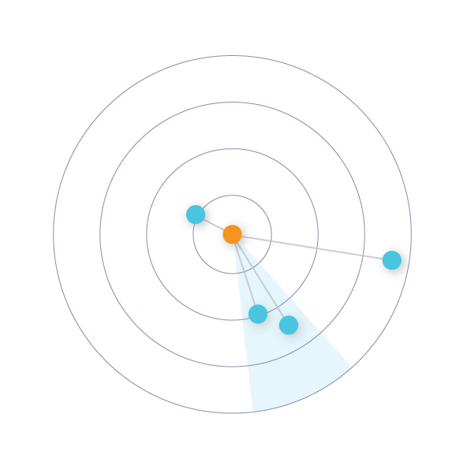

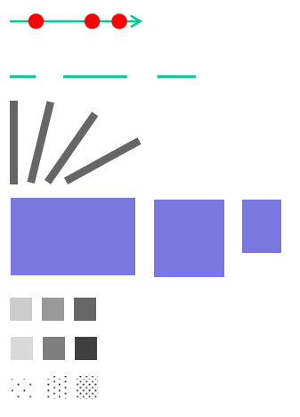
核心创新点1 – 径向布局
认知实验表明人面对不同视觉元素
感知数据的精确性是不同的
位置
准确
引入位置关系
长短
角度
将数据投影到极坐标
面积
前人方案
径向布局(Radial layout)
更有利于对比城市间各种数据间的差异程度并体现排序关系
颜色
不准确
密度
Notes:
可视化的核心是将 数据与信息 通过视觉元素传达给用户

Slide 7
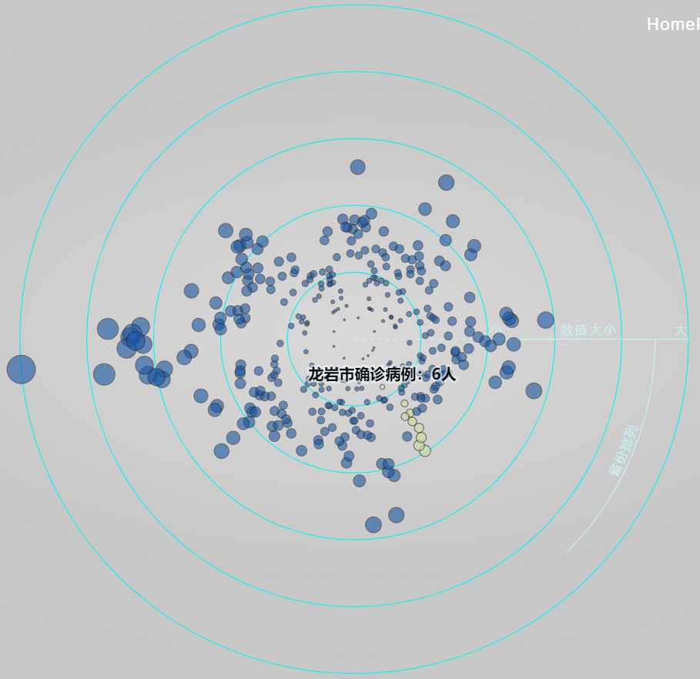
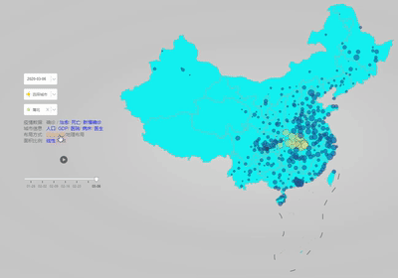
核心创新点1 – 径向布局
地理布局与径向布局相互切换
省内城市对比与省际城市对比

Slide 8
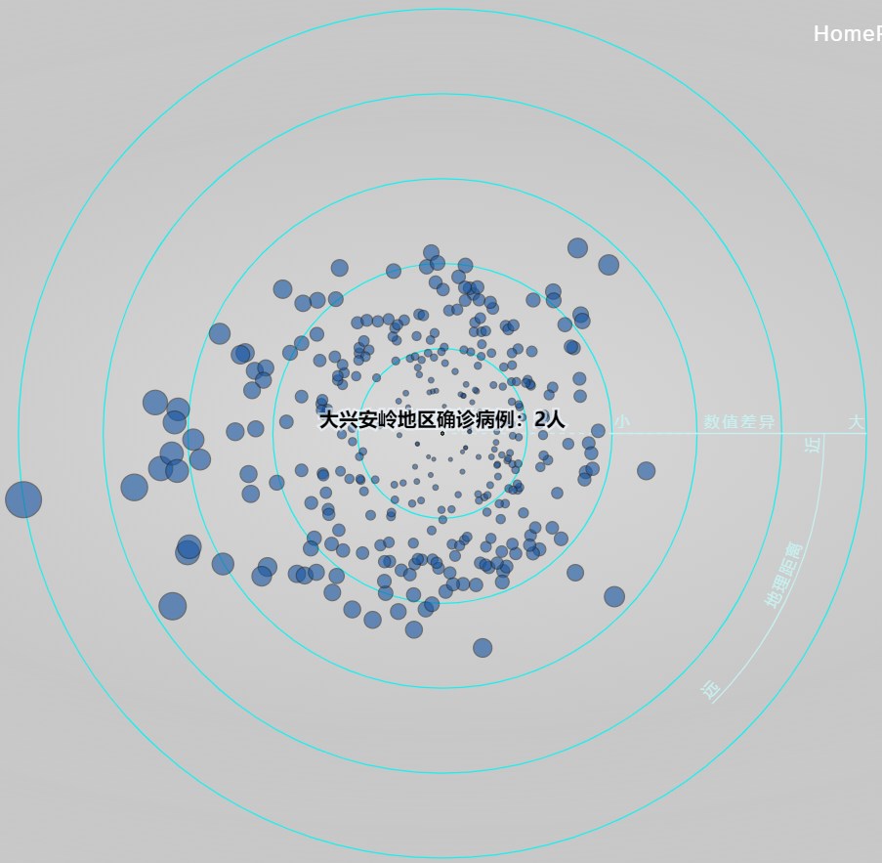
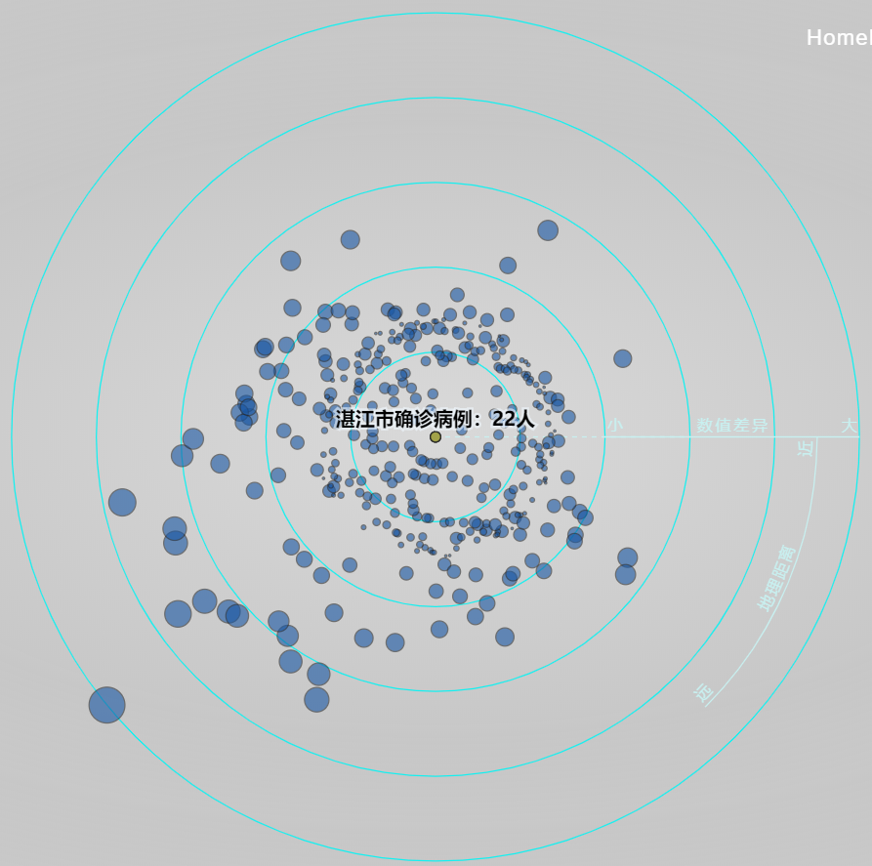
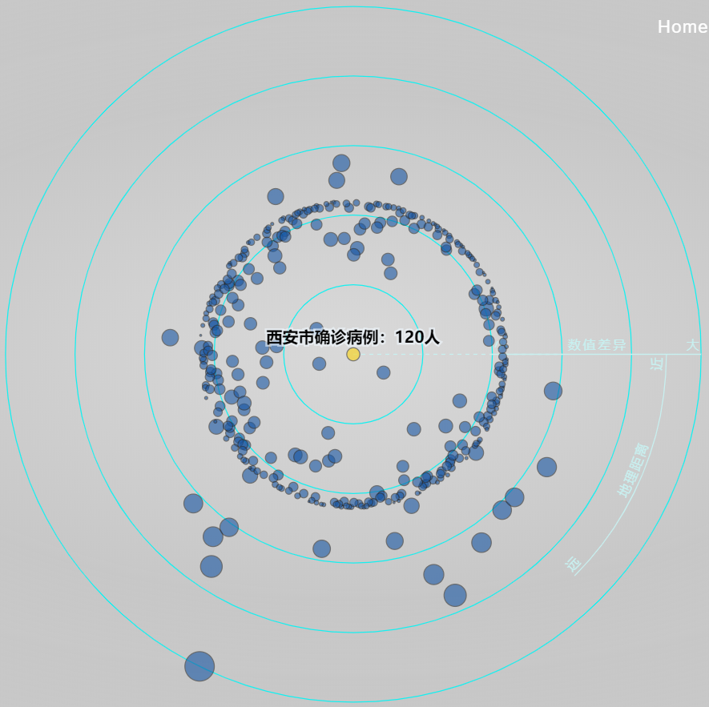
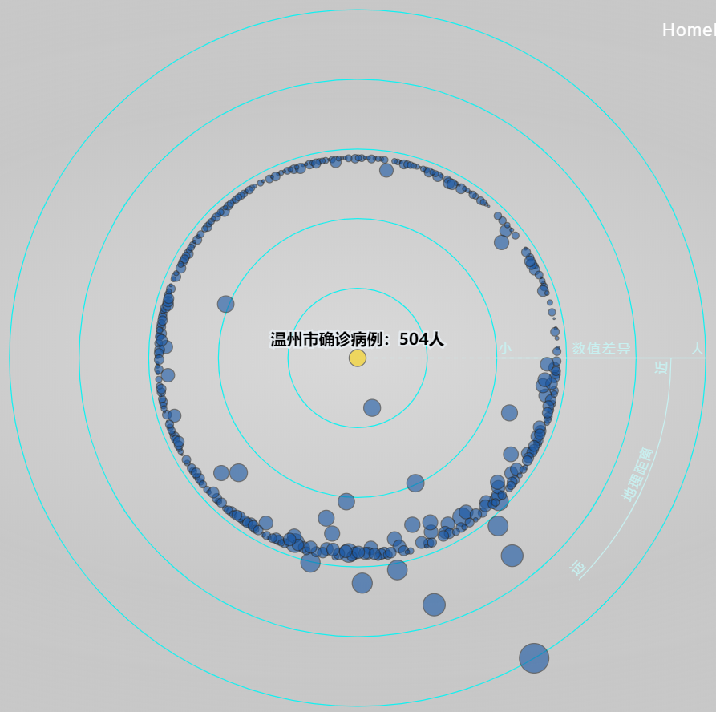
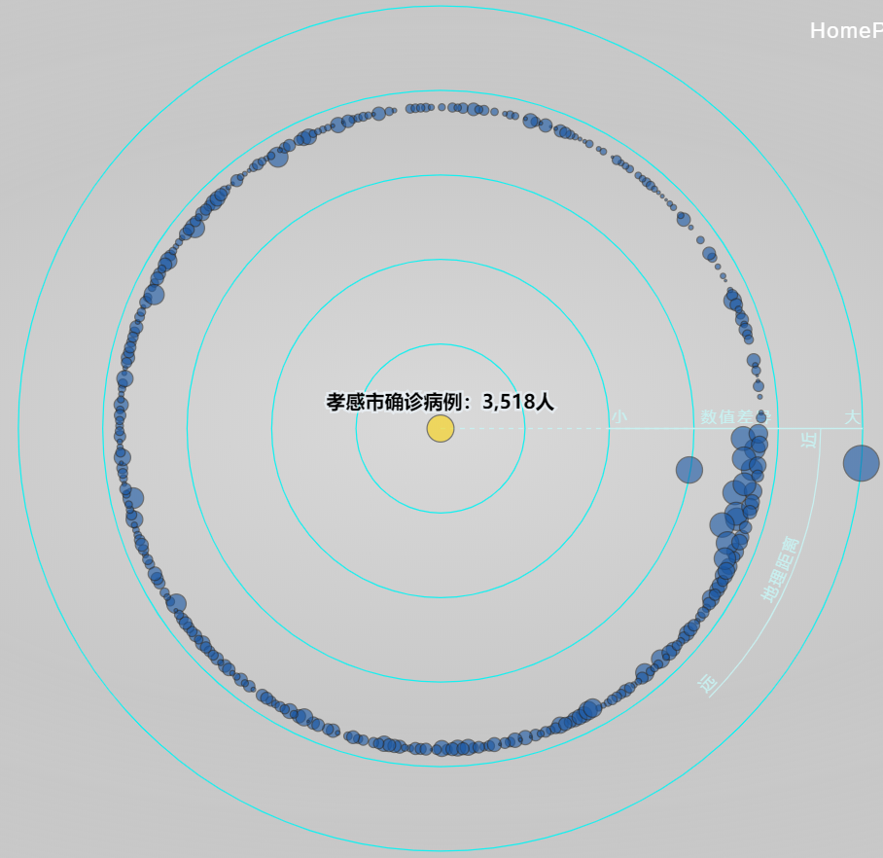
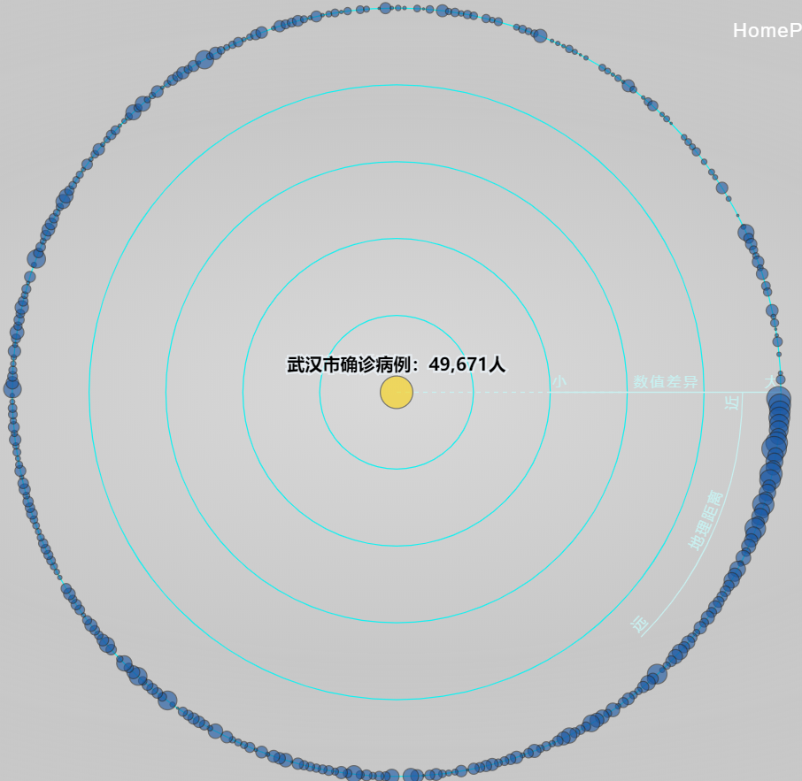
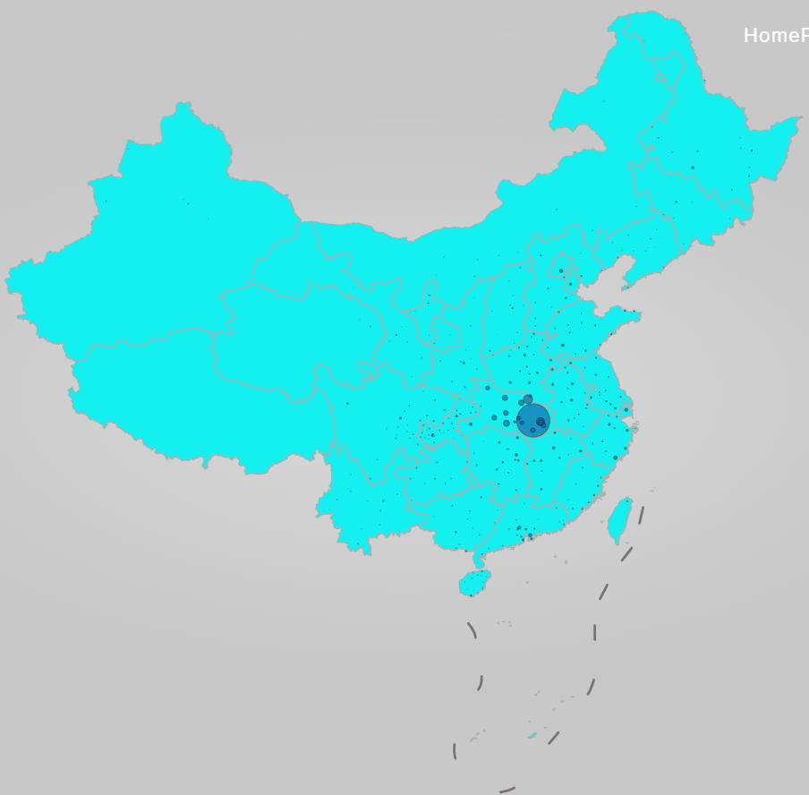
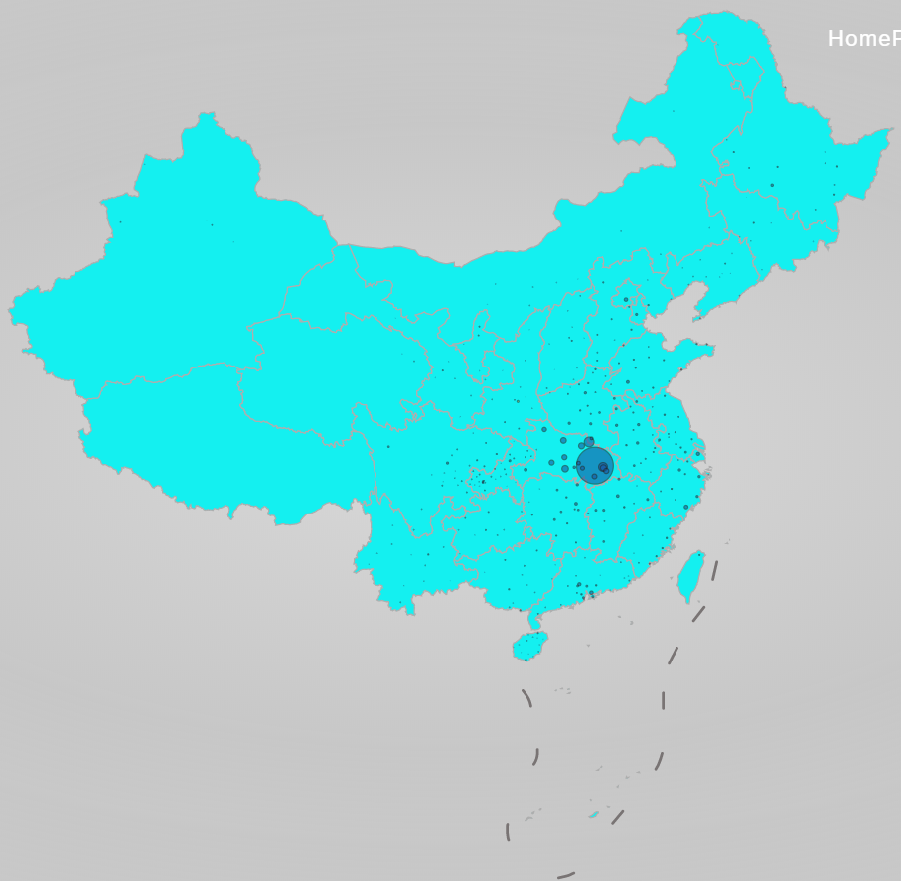

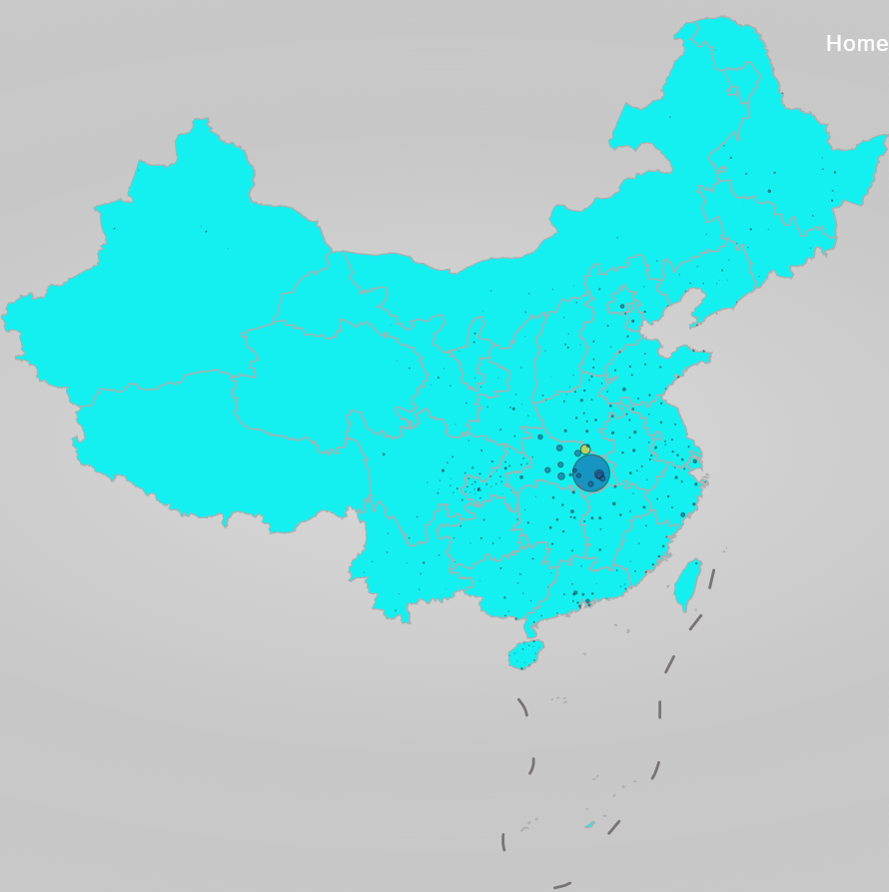

核心创新点1 – 径向布局
场景三：投影后的形态就可以直观呈现该城市的疫情程度
大兴安岭
湛江
西安
温州
孝感
武汉
径向布局
地理布局

Slide 9
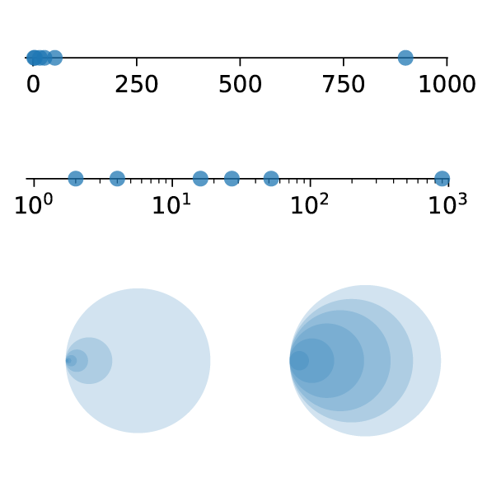
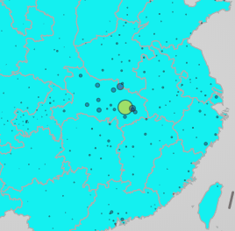
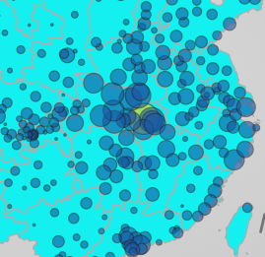
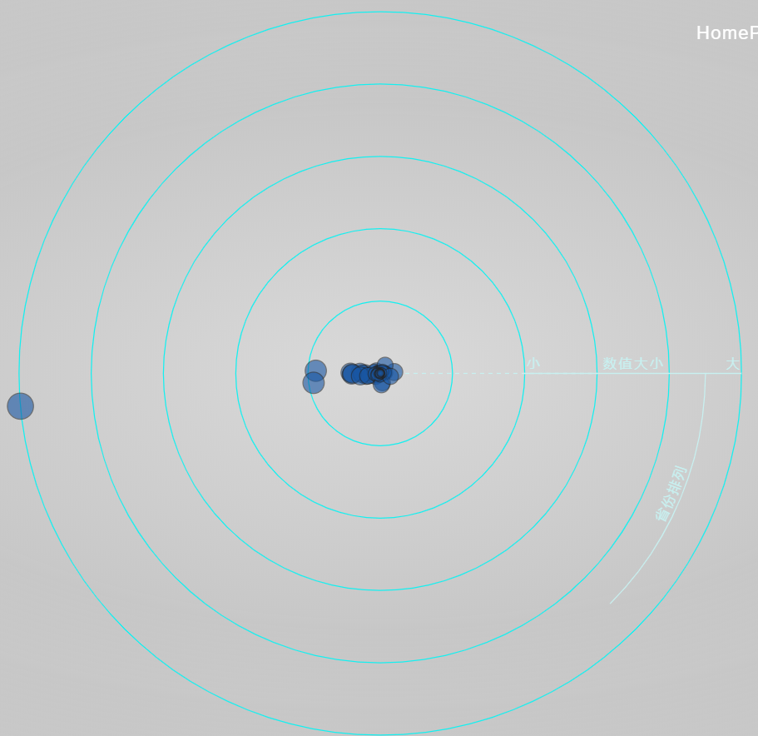
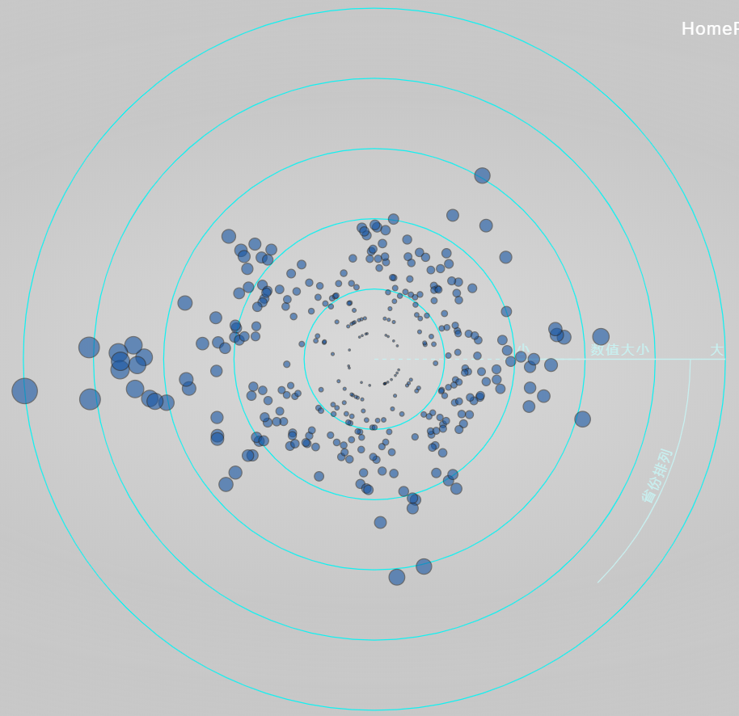
辅助创新点 – 尺度缩放
线性度量
对数度量
面积
尺度缩放 (Scaling)
线性缩放保证精确的量化值，而对数缩放侧重考虑长尾效应，便于观察数值较小但数量众多的城市。
距离
Notes:
度量方法（线性度量、对数度量）切换，线性缩放保证精确的量化值，而对数缩放侧重考虑长尾效应，便于观察数值较小但数量众多的城市。
邵阳的例子 深圳疫区

Slide 10
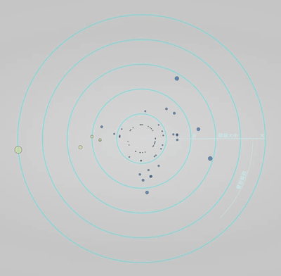
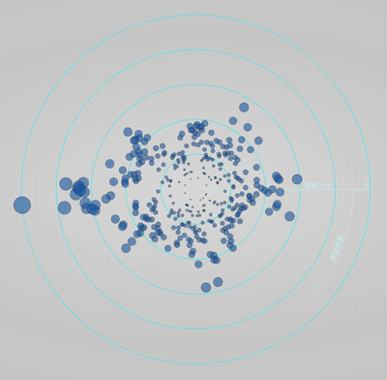

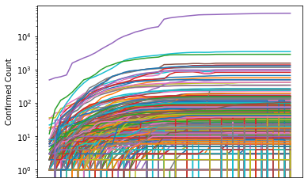
辅助创新点 – 时序变化
传统方案采用折线图
在做多个城市对比时
存在严重的交叉和堆叠
时序变化 (Temporal dynamic)
各项指标随日期增长的动态过程，展现各城市疫情发展的动态性。

Slide 11
核心创新点2 – 支持多源数据
支持多源多类型数据源：以疫情数据与城市指标数据为例
数据类型 | 示例数据集 | 来源 | 示例字段
时间序列数据 | 新型冠状病毒肺炎疫情实时动态 | 丁香园 | 确诊人数
 |  |  | 治愈人数
 |  |  | 死亡人数
 |  |  | 新增人数
结构化属性数据 | 中国城市统计年鉴 -- 2018 | 国家统计局 | 人口总数
 |  |  | GDP总值
 |  |  | 医院数
 |  |  | 医院床位数
 |  |  | 执业（助理）医师数
图结构数据 | … | … | …
… | … | … | …
Notes:
数据模型

Slide 12








技术原型 – 系统架构
数据清洗
数据建模
可视化平台

Slide 13
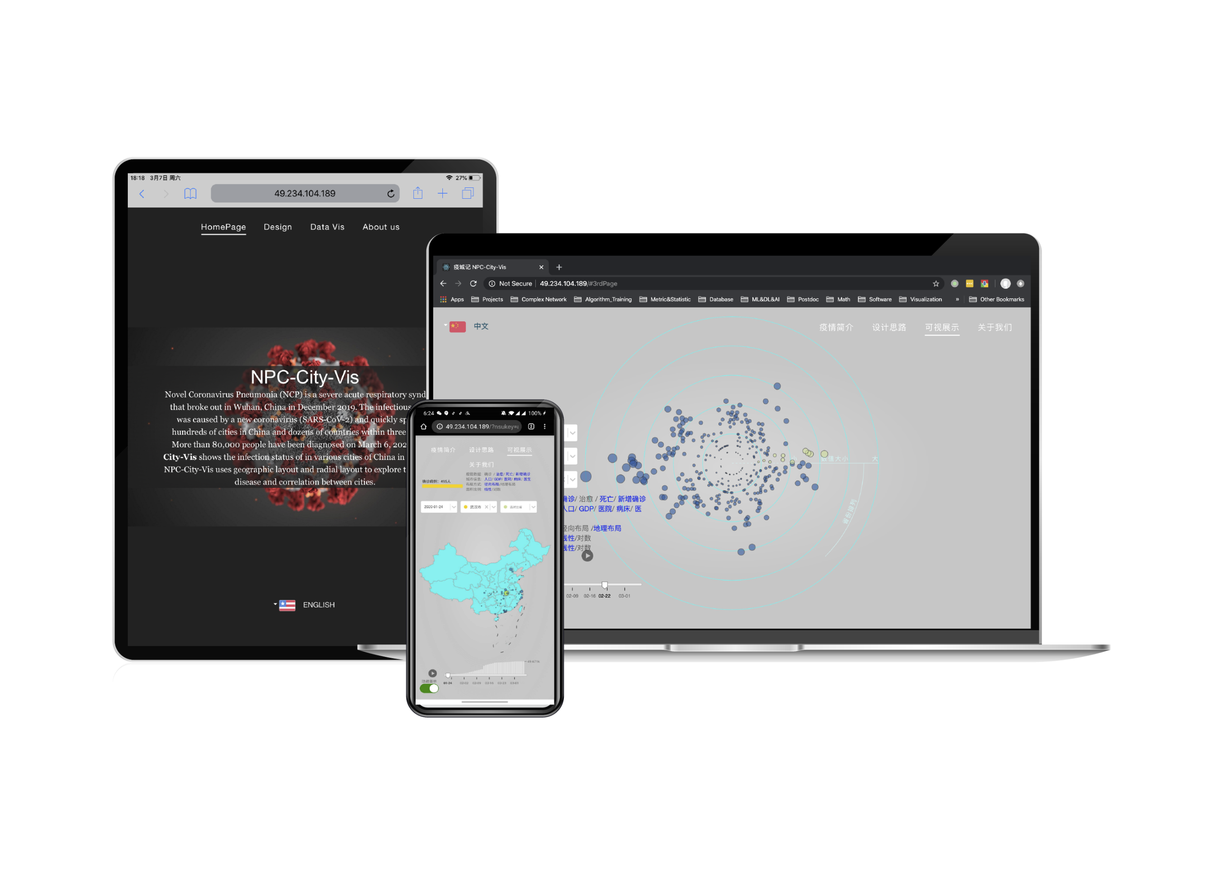
系统展示
详细交互操作请见附件中的视频
内测版地址： 疫城记 vis27.com/NCP
适配多种终端
支持双语切换
桌面Web版
移动HD版
移动版

Slide 14
市场化应用
为政府机关提供
疫情爆发时，制定对不同城市进行救助资源分配决策的参考数据。
对不同城市医疗物资的战略储备数量有更准确的判断。
为捐赠单位提供
更合理的定向捐赠策略。防止出现部分城市接收捐赠冗余浪费，而部分城市物资严重不足却未被重视的情况。
为群众提供
对疫情更全面和准确的认知。尽早了解自己所在城市的潜在风险（包括感染风险和救助资源不足的风险），及时响应隔离政策。
发动集体智慧，帮助群众了解数据，挖掘想法

Slide 15
项目进度 & 未来规划
Feb. 28 - Mar. 02
概念设计，数据收集，团队组建
Mar. 02 - Mar. 04
领域专家访谈
Mar. 04 - Mar. 06
数据处理、系统实现
！
因为时间有限，目前我们正在抓紧：
场景案例的说明，明天早上即将完成
Mar. 06 - Mar. 07
交互测试、系统部署、beta版上线
Mar. 08 - Mar. 31
发布基于H5的完整版v1.0
Apr. 01 - Apr. 15
完成数据模型，上线小程序

Slide 16

团队介绍
孔令远
系统设计
前端实现
算法设计
彩色说公众号
可视化自媒体彩色说创始人
专注数据可视化在媒体行业的运用，数篇点阅10w+的数据分析文章，信息可视化视频累计播放破百万
中南大学计算机科学硕士
联系方式：
konglingyuan@csu.edu.cn
huangzhiren@csu.edu.cn
致谢及引用
黄智仁
系统设计
数据分析
算法设计
感谢 Xander Wu 的指导与讨论，感谢主办方以及志愿者的大力协助。
GitHub. (2020). wuhan2020. [online] Available at: https://github.com/wuhan2020/wuhan2020 [Accessed 6 Mar. 2020].
GitHub. (2020). DXY-COVID-19-Data. [online] Available at: https://github.com/BlankerL/DXY-COVID-19-Data/ [Accessed 6 Mar. 2020].
Stats.gov.cn. (2019). 《中国城市统计年鉴--2018》. [online] Available at: http://www.stats.gov.cn/tjsj/tjcbw/201907/t20190708_1674721.html [Accessed 6 Mar. 2020].
Cleveland, W. S., & Cleveland, W. S. (1983). A Color-Caused Optical Illusion on a Statistical Graph. The American Statistician, 37(2), 101–105. doi:10.1080/00031305.1983.10482720
Cleveland, W. S., & McGill, R. (1984). Graphical Perception: Theory, Experimentation, and Application to the Development of Graphical Methods. Journal of the American Statistical Association, 79(387), 531.
En.wikipedia.org. (2020). Radial tree. [online] Available at: https://en.wikipedia.org/wiki/Radial_tree [Accessed 6 Mar. 2020].
Brockmann, D. and Helbing, D. (2013). The Hidden Geometry of Complex, Network-Driven Contagion Phenomena. Science, 342(6164), pp.1337-1342.
中南大学 交通规划博士在读
从事交通规划、时空数据挖掘和网络科学研究
谭叶青
项目管理
交互体验
香港城市大学 社会科学硕士在读
多年产品设计经验

